Slide 1



ANÁLISE
AGROMART
GRUPO VIRGINIA ROMETTY
GABRIEL MONTEIRO - 221021975

Slide 2

JULHO / 2025
GRUPO
GABRIEL M

Slide 3

VIRGINIA ROMETTY
Virginia Rometty foi a primeira mulher CEO da IBM, uma das maiores empresas de tecnologia do mundo. Liderou a transformação da IBM, direcionando o foco da empresa para áreas inovadoras como computação em nuvem, inteligência artificial e blockchain.
Sob sua gestão, a IBM adquiriu dezenas de empresas, incluindo a Red Hat, e investiu fortemente em diversidade e educação tecnológica. Rometty é reconhecida globalmente por seu impacto na liderança feminina, inovação e responsabilidade social no setor de tecnologia.

Slide 4





INTRODUÇÃO
Agromart
Esse trabalho tem o objetivo de apresentar as conclusões sobre a análise da qualidade de software da plataforma Agromart, no qual o foco foi principalmente a conformidade e a portabilidade, seguindo os padrões específicados na ISO/IEC 25010
Digite seu email
Digite sua senha
esqueci a senha
Entrar
Não tem uma conta? Cadastre-se
Imagem meramente ilustrativa, Gabriel Monteiro

Slide 5
FASES DO PROJETO
01
02
03
04
Propósito da avaliação
Detalhamento do propósito
Planejamento da avaliação
Execução da avaliação e documentação dos resultados
Produto analisado
Arquitetura
Objetivo
Aspectos analisados
Ferramentas
GQM
Abstraction Sheets
Funcionalidades e tipos de usuário
Critérios
Escopo de avaliação
Subcaracterísticas analisadas
Método
Critérios de aceitação
Riscos
Execução da avaliação
Resultados
Comparativo
Conclusão

Slide 6





ORGANIZAÇÃO
Ferramentas
Custo
Para o desenvolvimento do projeto com um curto período de tempo, foram selecionadas ferramentas específicas que possibilitariam a execução e entrega do projeto final no curto prazo de tempo
Baseado no cálculo de valor de um estudante de Engenharia de Software da UnB por hora (R$ 8,75), conforme o pago em bolsas PIBIC, como esquematizou o Grupo Carol Shaw, temos o seguinte custo dessa análise:
WhatsApp, Visual Studio Code (e linguagens e extensões), GitHub e Figma.
1 (membro) x 4 (dias de trabalho) x 8 (horas trabalhadas por dia) x R$ 8,75 (preço/hora) =
R$ 280,00

Slide 7
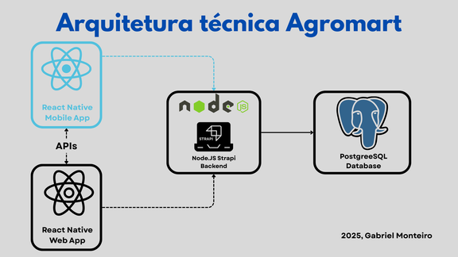





FASE 01
ENTENDER UM POUCO MAIS SOBRE O AGROMART
Arquitetura do software
Objetivo e propósito
Produto analisado

Slide 8




FASE 02
DETALHAR MAIS A ANALISE DO AGROMART
Critérios de avaliação
Contexto
Documentação Técinica
Relação dos objetivos e metas da análise
Subcaracterísticas da Conformidade e da Portabilidade do Agromart
Detalhar os tipos de usuários, funcionalidades e ambiente inserido
Montar e apresentar o GQM e Abstraction Sheet da análise
Relaciona o GQM dos dois aspectos e estabelece a meta da analise

Slide 9


FASE 03
PLANEJAMENTO DA AVALIAÇÃO DO AGROMART
01
Escopo da avaliação
Subcaracterísticas, nível de prioridade e objeto para analise (Github, web, aplicativo)
02
Método
Etapas, objetivos, técnicas e ferramentas utilizadas
03
Métricas e critérios de Aceitação
Define como será avaliado, os cálculos estabelecidos e o que é considerado sucesso ou fracasso na avaliação
04
Organização
Define os riscos, o cronograma e quais são as ferramentas necessárias para a análise poder prosseguir

Slide 10
FASE 04
EXECUÇÃO E RESULTADOS DA AVALIAÇÃO
01
02
Portabilidade
Conformidade
M1 – Compatibilidade de navegadores (100%)
M2 – Instalação 3/4 dispositivos (75%)
M3 – Tempo de build: 210 min
M4 – Bugs críticos: 0%
M5 – Endpoints em conformidade: ~92%
M6 – ESLint: ~4 a cada 1000 linhas
M7 – Não conformidades graves: 0
M8 – Documentação completa: 85%.

Slide 11
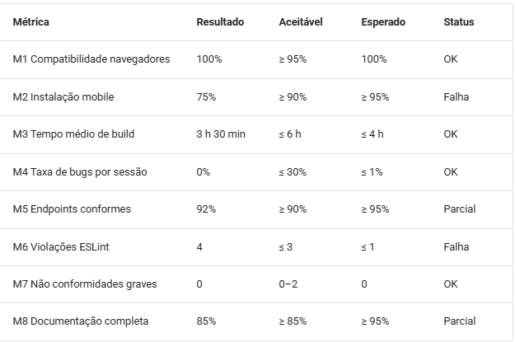
FASE 04
EXECUÇÃO E RESULTADOS DA AVALIAÇÃO

Slide 12


CONCLUSÃO
A portabilidade do AgroMart é excelente dado que rodou em todos os navegadores quase que sem ajustes em todos os testados menos o Brave, e a maioria dos celulares rodou o app. No entanto, acho fundamental a atualização das bibliotecas para que não precise de nenhum ajuste e não fique complicada a instalação. A conformidade de código está boa, mas as violações de ESLint passaram limite definido no recorte de observação, o SonarCloud já está incorporado no código mas vale a pena colocar mais casos de teste e testes contínuos, além de ter que revisar os poucos endpoints fora de padrão (7%) e completar o que falta da documentação. Por fim, dos 8 critérios métricos medidos, 6 atingiram o nível esperado ou aceitável (75%), não atendendo ao critério de ≥80%, o que pela definição seria uma analise insatisfatória, mas como foi testado em poucos aparelhos e em poucos navegadores, acredito que o impacto do M2 pesou muito a avaliação, assim não determino uma falha na análise.

